Slide 1






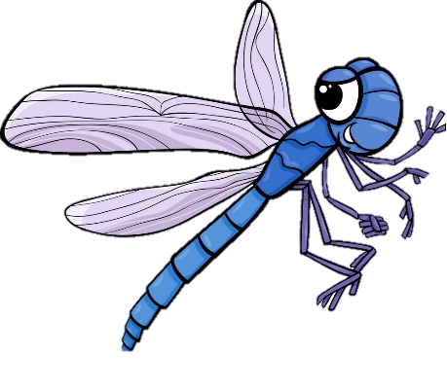



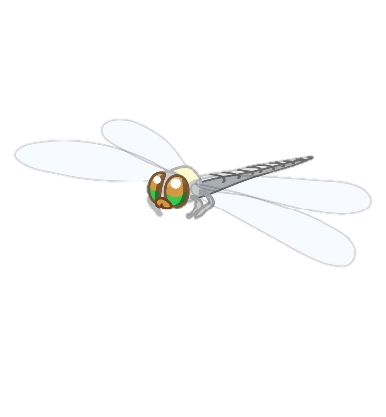
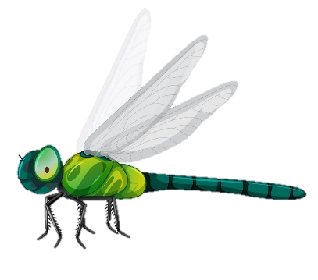




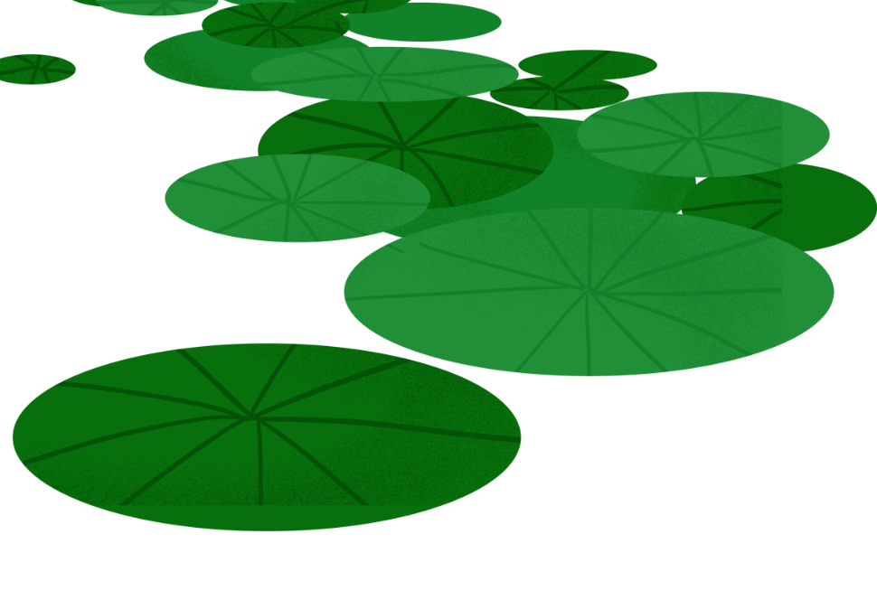

Tập đọc
Con chuồn chuồn nước

Slide 2
1
Khởi động

Slide 3

Ăng co vát là công trình kiến trúc nước nào :
a. Campuchia.
b. Thái Lan.
c. Lào.

Slide 4
Được xây dựng vào năm nào:
a. Thế Kỉ X.
b. Thế Kỉ XI.
c. Thế Kỉ XII.

Slide 5
Ăng co vát là một …. :
a. Khu đền.
b. Khu chợ.
c. Ngôi nhà .

Slide 6
2
Khám Phá

Slide 7
Tập đọc
Con chuồn chuồn nước

Slide 8
Yêu cầu cần đạt
- Hiểu từ khó trong bài và ý nghĩa bài đọc.
- Đọc lưu loát toàn bài, ngắt nghỉ hợp lí, phát âm đúng từ khó.
- Đọc diễn cảm toàn bài.

Slide 9
Con chuồn chuồn nước
Ôi chao! Chú chuồn chuồn nước mới đẹp làm sao! Màu vàng trên lưng chú lấp lánh. Bốn cái cánh mỏng như giấy bóng. Cái đầu tròn và hai con mắt long lanh như thủy tinh. Thân chú nhỏ và thon vàng như màu vàng của nắng mùa thu. Chú đậu trên một cành lộc vừng ngả dài trên mặt hồ. Bốn cách khẽ rung rung như đang còn phân vân.
Rồi đột nhiên, chú chuồn chuồn nước tung cánh bay vọt lên. Cái bóng chú nhỏ xíu lướt nhanh trên mặt hồ. Mặt hồ trải rộng mênh mông và lặng sóng. Chú bay lên cao hơn và xa hơn. Dưới tầm cánh chú bây giờ là lũy tre xanh rì rào trong gió, là bờ ao với những khóm khoai nước rung rinh. Rồi những cảnh tuyệt đẹp của đất nước hiện ra: cánh đồng với những đàn trâu thung thăng gặm cỏ; dòng sông với những đoàn thuyền ngược xuôi. Còn trên tầng cao là đàn cò đang bay, là trời xanh trong và cao vút.
Nguyễn Thế Hội

Slide 10
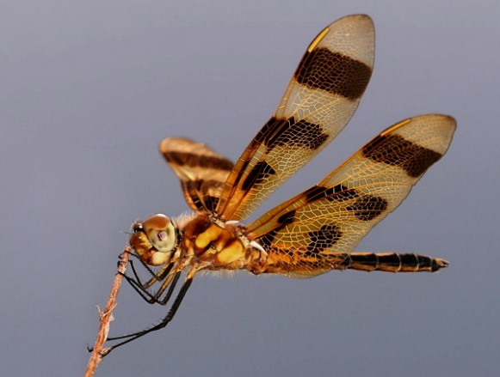
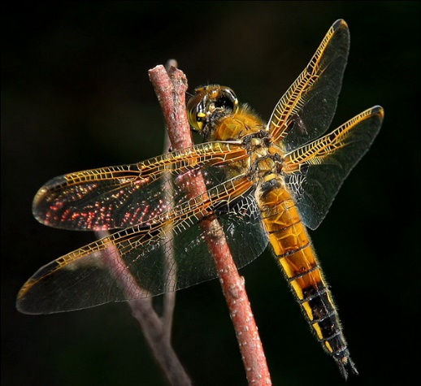

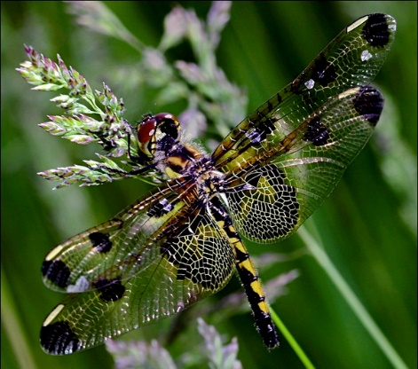
CHIA ĐOẠN

Slide 11
Con chuồn chuồn nước
Ôi chao! Chú chuồn chuồn nước mới đẹp làm sao! Màu vàng trên lưng chú lấp lánh. Bốn cái cánh mỏng như giấy bóng. Cái đầu tròn và hai con mắt long lanh như thủy tinh. Thân chú nhỏ và thon vàng như màu vàng của nắng mùa thu. Chú đậu trên một cành lộc vừng ngả dài trên mặt hồ. Bốn cách khẽ rung rung như đang còn phân vân.
ĐOẠN
1
Rồi đột nhiên, chú chuồn chuồn nước tung cánh bay vọt lên. Cái bóng chú nhỏ xíu lướt nhanh trên mặt hồ. Mặt hồ trải rộng mênh mông và lặng sóng. Chú bay lên cao hơn và xa hơn. Dưới tầm cánh chú bây giờ là lũy tre xanh rì rào trong gió, là bờ ao với những khóm khoai nước rung rinh. Rồi những cảnh tuyệt đẹp của đất nước hiện ra: cánh đồng với những đàn trâu thung thăng gặm cỏ; dòng sông với những đoàn thuyền ngược xuôi. Còn trên tầng cao là đàn cò đang bay, là trời xanh trong và cao vút.
ĐOẠN
2

Slide 12
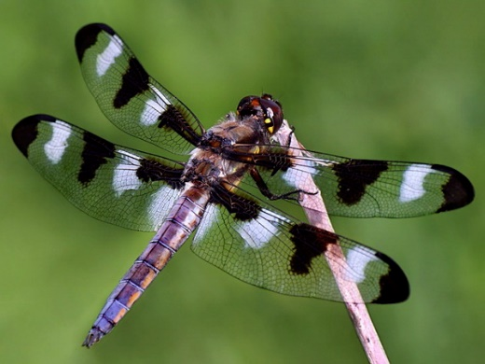
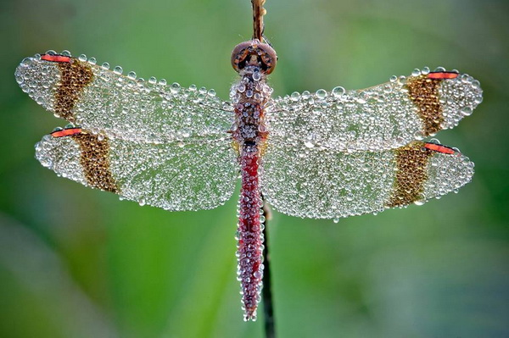
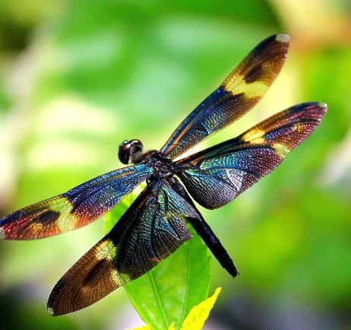
TỪ
KHÓ

Slide 13
TỪ KHÓ
Lộc vừng
LŨY TRE
PHÂN VÂN
TRẢI RỘNG
VỌT LÊN
CAO VÚT
KHÓM KHOAI NƯỚC
TRẢI RỘNG

Slide 14
LUYỆN ĐỌC CÂU

Slide 15
LUYỆN ĐỌC CÂU
Ôi chao ! Chú chuồn chuồn nước mới đẹp làm sao!

Slide 16
Con chuồn chuồn nước
Ôi chao! Chú chuồn chuồn nước mới đẹp làm sao! Màu vàng trên lưng chú lấp lánh. Bốn cái cánh mỏng như giấy bóng. Cái đầu tròn và hai con mắt long lanh như thủy tinh. Thân chú nhỏ và thon vàng như màu vàng của nắng mùa thu. Chú đậu trên một cành lộc vừng ngả dài trên mặt hồ. Bốn cách khẽ rung rung như đang còn phân vân.
Rồi đột nhiên, chú chuồn chuồn nước tung cánh bay vọt lên. Cái bóng chú nhỏ xíu lướt nhanh trên mặt hồ. Mặt hồ trải rộng mênh mông và lặng sóng. Chú bay lên cao hơn và xa hơn. Dưới tầm cánh chú bây giờ là lũy tre xanh rì rào trong gió, là bờ ao với những khóm khoai nước rung rinh. Rồi những cảnh tuyệt đẹp của đất nước hiện ra: cánh đồng với những đàn trâu thung thăng gặm cỏ; dòng sông với những đoàn thuyền ngược xuôi. Còn trên tầng cao là đàn cò đang bay, là trời xanh trong và cao vút.

Slide 17
GIẢI NGHĨA TỪ

Slide 18
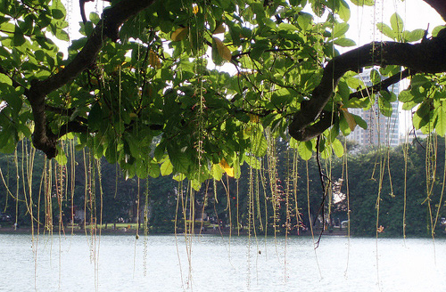
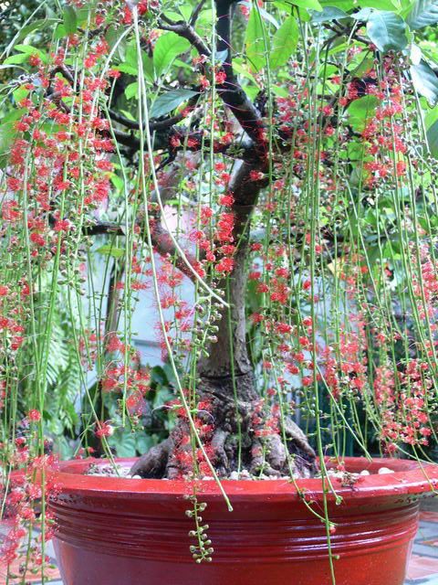
GIẢI NGHĨA TỪ
Lộc vừng
Lộc vừng là một loại cây cảnh, hoa màu hồng nhạt, cánh là những tua mềm

Slide 19
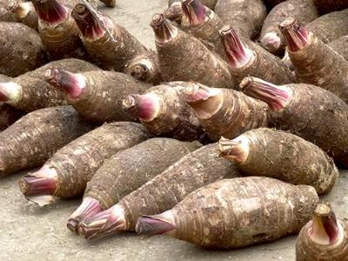
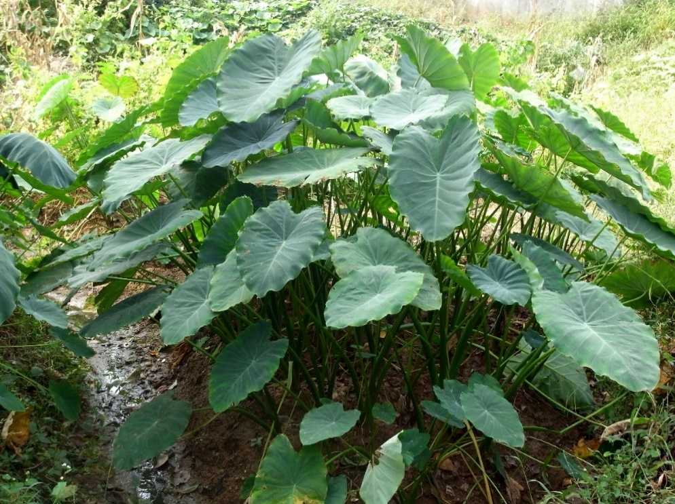
GIẢI NGHĨA TỪ
KHÓM KHOAI NƯỚC
Giống khoai thân dài, lá to mọc ở nơi nhiều nước, còn có tên gọi khác là khoai môn nước

Slide 20
Con chuồn chuồn nước
Ôi chao! Chú chuồn chuồn nước mới đẹp làm sao! Màu vàng trên lưng chú lấp lánh. Bốn cái cánh mỏng như giấy bóng. Cái đầu tròn và hai con mắt long lanh như thủy tinh. Thân chú nhỏ và thon vàng như màu vàng của nắng mùa thu. Chú đậu trên một cành lộc vừng ngả dài trên mặt hồ. Bốn cách khẽ rung rung như đang còn phân vân.
Rồi đột nhiên, chú chuồn chuồn nước tung cánh bay vọt lên. Cái bóng chú nhỏ xíu lướt nhanh trên mặt hồ. Mặt hồ trải rộng mênh mông và lặng sóng. Chú bay lên cao hơn và xa hơn. Dưới tầm cánh chú bây giờ là lũy tre xanh rì rào trong gió, là bờ ao với những khóm khoai nước rung rinh. Rồi những cảnh tuyệt đẹp của đất nước hiện ra: cánh đồng với những đàn trâu thung thăng gặm cỏ; dòng sông với những đoàn thuyền ngược xuôi. Còn trên tầng cao là đàn cò đang bay, là trời xanh trong và cao vút.

Slide 21
TÌM HIỂU BÀI

Slide 22

1. Chú chuồn chuồn được miêu tả bằng những hình ảnh so sánh nào?

Slide 23
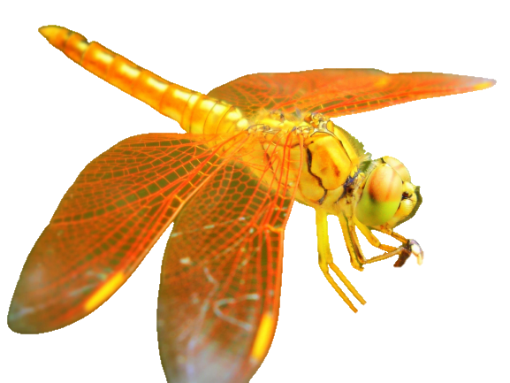
Bốn cái cánh khẽ rung rung như đang còn phân vân.
Bốn cánh mỏng như giấy bóng.
Cái đầu tròn và hai con mắt long lanh như thủy tinh.
Thân chú nhỏ và thon vàng như màu vàng của nắng mùa thu.

Slide 24
2.Em thích hình ảnh so sánh nào? Vì sao?
Em thích hình ảnh chuồn chuồn với bốn cánh mỏng như giấy bóng, hai con mắt long lanh như thủy tinh vì đó là những hình ảnh đẹp giúp em hình dung rõ hơn về đôi cánh và cặp mắt chuồn chuồn.

Slide 25
3. Cách miêu tả chú chuồn chuồn nước bay có gì hay?
Tả đúng về cách bay vọt lên rất bất ngờ của chú chuồn chuồn nước, tả theo cánh bay của chú chuồn chuồn, nhờ thế tác giả kết hợp tả được một cách rất tự nhiên phong cảnh làng quê.

Slide 26
4. Tình yêu quê hương, đất nước của tác giả thể hiện qua những câu văn nào ?
Những cảnh tuyệt đẹp của đất nước:
cánh đồng với những đàn trâu thung thăng gặm cỏ,
dòng sông với những đoàn thuyền ngược xuôi,
đàn cò đang bay trên tầng cao,
trời xanh trong và cao vút.

Slide 27
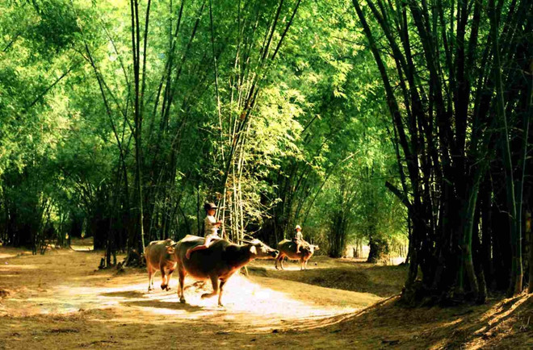
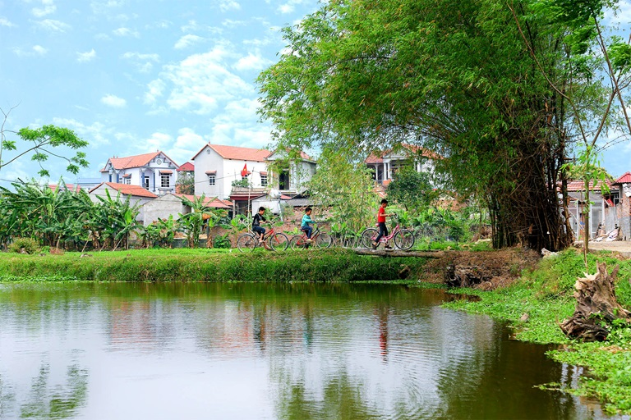
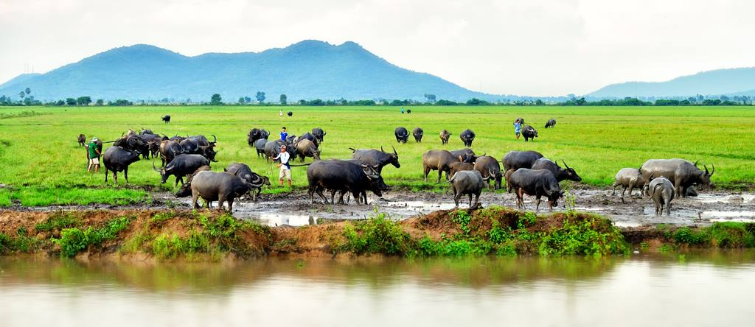
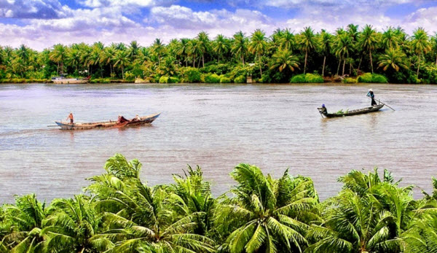
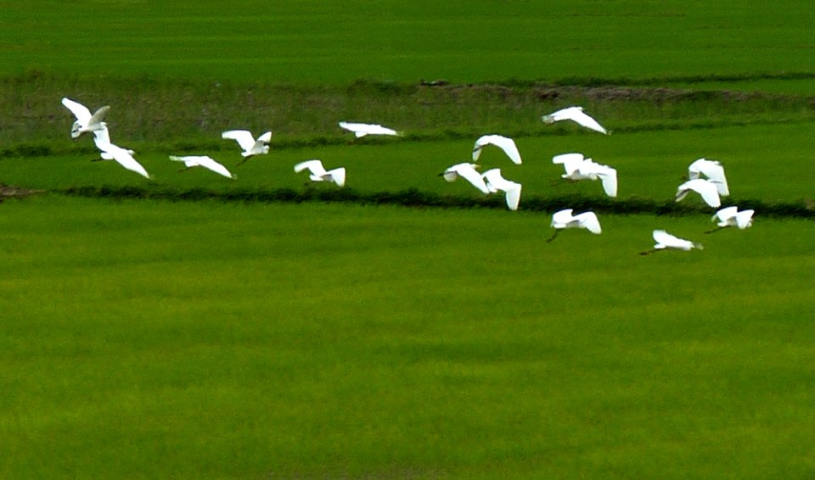

Slide 28
NỘI DUNG
Ca ngợi vẻ đẹp sinh động của chú chuồn chuồn nước và cảnh đẹp của quê hương.

Slide 29
ĐỌC DIỄN CẢM

Slide 30
Ôi chao ! Chú chuồn chuồn nước mới đẹp làm sao ! Màu vàng trên lưng chú lấp lánh. Bốn cái cánh mỏng như giấy bóng. Cái đầu tròn và hai con mắt long lanh như thuỷ tinh. Thân chú nhỏ và thon vàng như màu vàng của nắng mùa thu. Chú đậu trên một cành lộc vừng ngả dài trên mặt hồ. Bốn cánh khẽ rung rung như đang còn phân vân.

Slide 31
(Đọc với giọng chậm rãi, nhẹ nhàng, tình cảm )
Ôi chao ! Chú chuồn chuồn nước mới đẹp làm sao ! Màu vàng trên lưng chú lấp lánh. Bốn cái cánh mỏng như giấy bóng. Cái đầu tròn và hai con mắt long lanh như thuỷ tinh. Thân chú nhỏ và thon vàng như màu vàng của nắng mùa thu. Chú đậu trên một cành lộc vừng ngả dài trên mặt hồ. Bốn cánh khẽ rung rung như đang còn phân vân.

Slide 32
3
Củng Cố

Slide 33
NHỮNG CÂU CA DAO TỤC NGỮ HAY VỀ CHUỒN CHUỒN
Chuồn chuồn cắn rốn, bốn ngày biết bơi.
Chuồn chuồn bay thấp thì mưa,
Bay cao thì nắng, bay vừa thì râm.
Tháng bảy heo may, chuồn chuồn bay thì bão.
Chuồn chuồn có cánh thì bay Có thằng cu Tí thò tay bắt chuồn..

Slide 34
Chuẩn bị bài tiếp theo
Học thuộc nội dung bài

Slide 35


CHÚC CÁC CON HỌC TỐT!

